Slide 1
Proteázok
Osztályozás hatásmechanizmus szerint:
Szerin proteázok (Ser-His-Asp)
pl: tripszin, kimotripszin, elasztáz
Cink proteázok (Zn²⁺ és Glu)
pl: karboxipeptidáz A
Karboxil-proteázok (2 Asp)
pl: pepszin
(cisztein-, treonin-, glutamát-proteázok)

Slide 2
Proteázok
Osztályozás működési hely szerint:
Exogén
Endogén
Extracelluláris
Intracelluláris

Slide 3
Exogén proteázok
Pepszin:
Karboxil proteáz
Aromás és savanyú aminosav (-) mellett
Gyomor fősejtjei termelik (gasztrin)
Savanyú közegben (pH: 1-2) aktív
Pepszinogén (40 kDa), önemésztődés
Gyomor fedősejtjei HCl-t termelnek

Slide 4
Exogén proteázok
Tripszin:
Pankreász termeli (tripszinogén, kolecisztokinin)
Limitált proteolízis (enteropeptidáz)
Bázikus (+) aminosavak C terminálisán
hasít (Lys, Arg)
Más proenzimeket hasít, aktivál (kimotripszinogén,
proelasztáz, prokarboxipeptidáz-A)
Tripszin inhibítor, α1 antitripszin (elasztáz gátlás,
Met₃₅₈ szulfoxiddá oxidálódhat)

Slide 5
Intracelluláris fehérjebontás
Receptormediált endocitózis:
Asziálglikoprotein receptorok a májsejteken
Endocitózis: Lizoszómák
ATP-függő fehérjeemésztés:
Ubikvitináció lizinen, majd poliubikvitináció
Proteaszóma komplex

Slide 6
Extracelluláris proteázok
Extracelluláris fehérjék hidrolízise
Kollagenázok
Mátrix metalloproteázok
Katepszinek egy része
Elasztázok egy része
Plazmin
aktiválja
Zimogének
Makrofágok és neutrofil
granulociták termelik

Slide 7
Aminosavak, oligopeptidek,
fehérjék felszívódása
Na⁺-facilitált transzporterek,
H⁺-facilitált transzporterek
Diffúzió, endocitózis (antitestek, antigének)
Gamma-glutamil ciklus
Felszívódás után az aminosavak többsége a
májba kerül, a Gln és az elágazó láncúak
viszont főleg a perifériás szervekhez

Slide 8
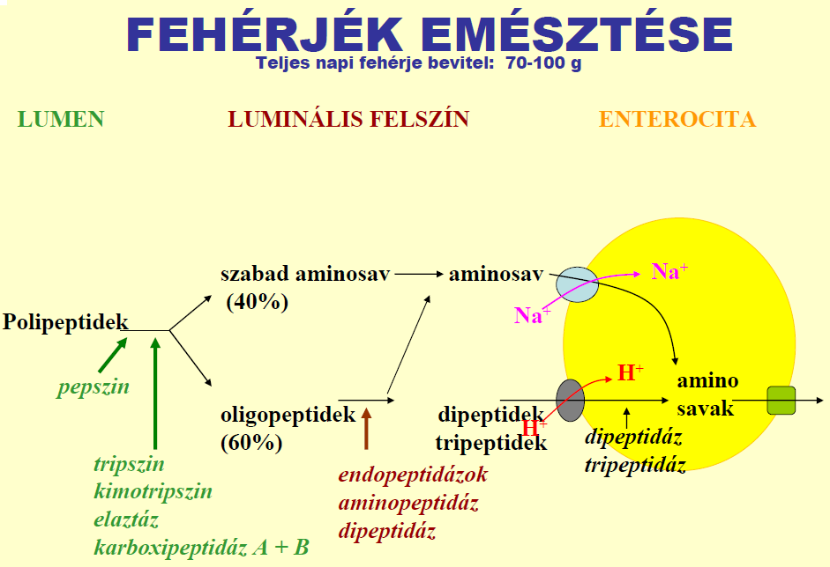

Slide 9
A γ-glutamil ciklus
sejtmembrán
glutation (GSH)
citoszol
γ-glutamil-
transzferáz
ADP + P_{i}
glutation-
szintetáz
Cys-Gly
ATP
Gly
peptidáz
γ-Glu-Cys
ADP + P_{i}
glutamil-
cisztein-
szintetáz
Cys
ATP
Glu
glutamil-
ciklotranszferáz
oxoprolináz
ADP + P_{i}
ATP
oxoprolin

Slide 10
Aminosavak osztályozása
Esszenciális
Nem esszenciális
His, Leu, Ile,
Lys, Met, Phe,
Thr, Trp, Val
Ala, Asp, Asn,
Cys, Gln, Glu,
Gly, Pro, Ser,
Tyr, Arg
Gamma-karboxi-
glutaminsav (Gla)
Szelenocisztein,
Pirrolizin,
N-formil-metionin
Hidroxiprolin (Hyp)
Hidroxilizin (Hyl)

Slide 11
Aminocsoport szállítása: A glutamát központi szerepe
bacik, növények
állatok, ember
reverzibilis,
koncentrációfüggő
NH₄⁺
NAD(P)H
H₂O
NAD(P)
NH₄⁺
ATP
ADP + P_{i}
glutamát-
dehidrogenáz
glutamin
szintetáz
Ala, Asp, Asn,
Cys, Gln, Glu,
Gly, Pro, Ser,
Tyr, Arg
α-keto-
glutarát
glutamát
glutamin

Slide 12
Aminocsoport szállítása: A glutamát központi szerepe
ALAT
(GPT)
piruvát
alanin
ALAT
Ala, Asp, Asn,
Cys, Gln, Glu,
Gly, Pro, Ser,
Tyr, Arg
glutamát
transzaminázok
α-keto-
glutarát
ASAT
ASAT
(GOT)
oxál-
acetát
aszpartát

Slide 13
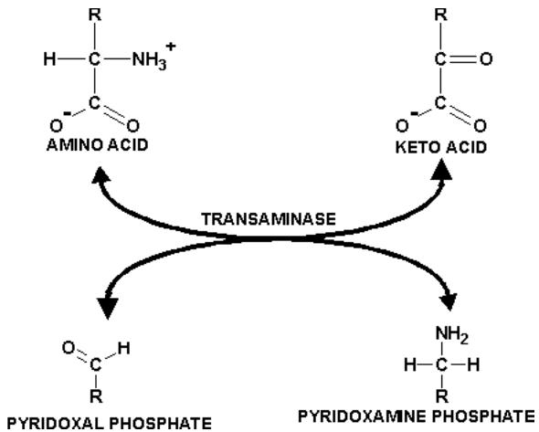

Slide 14
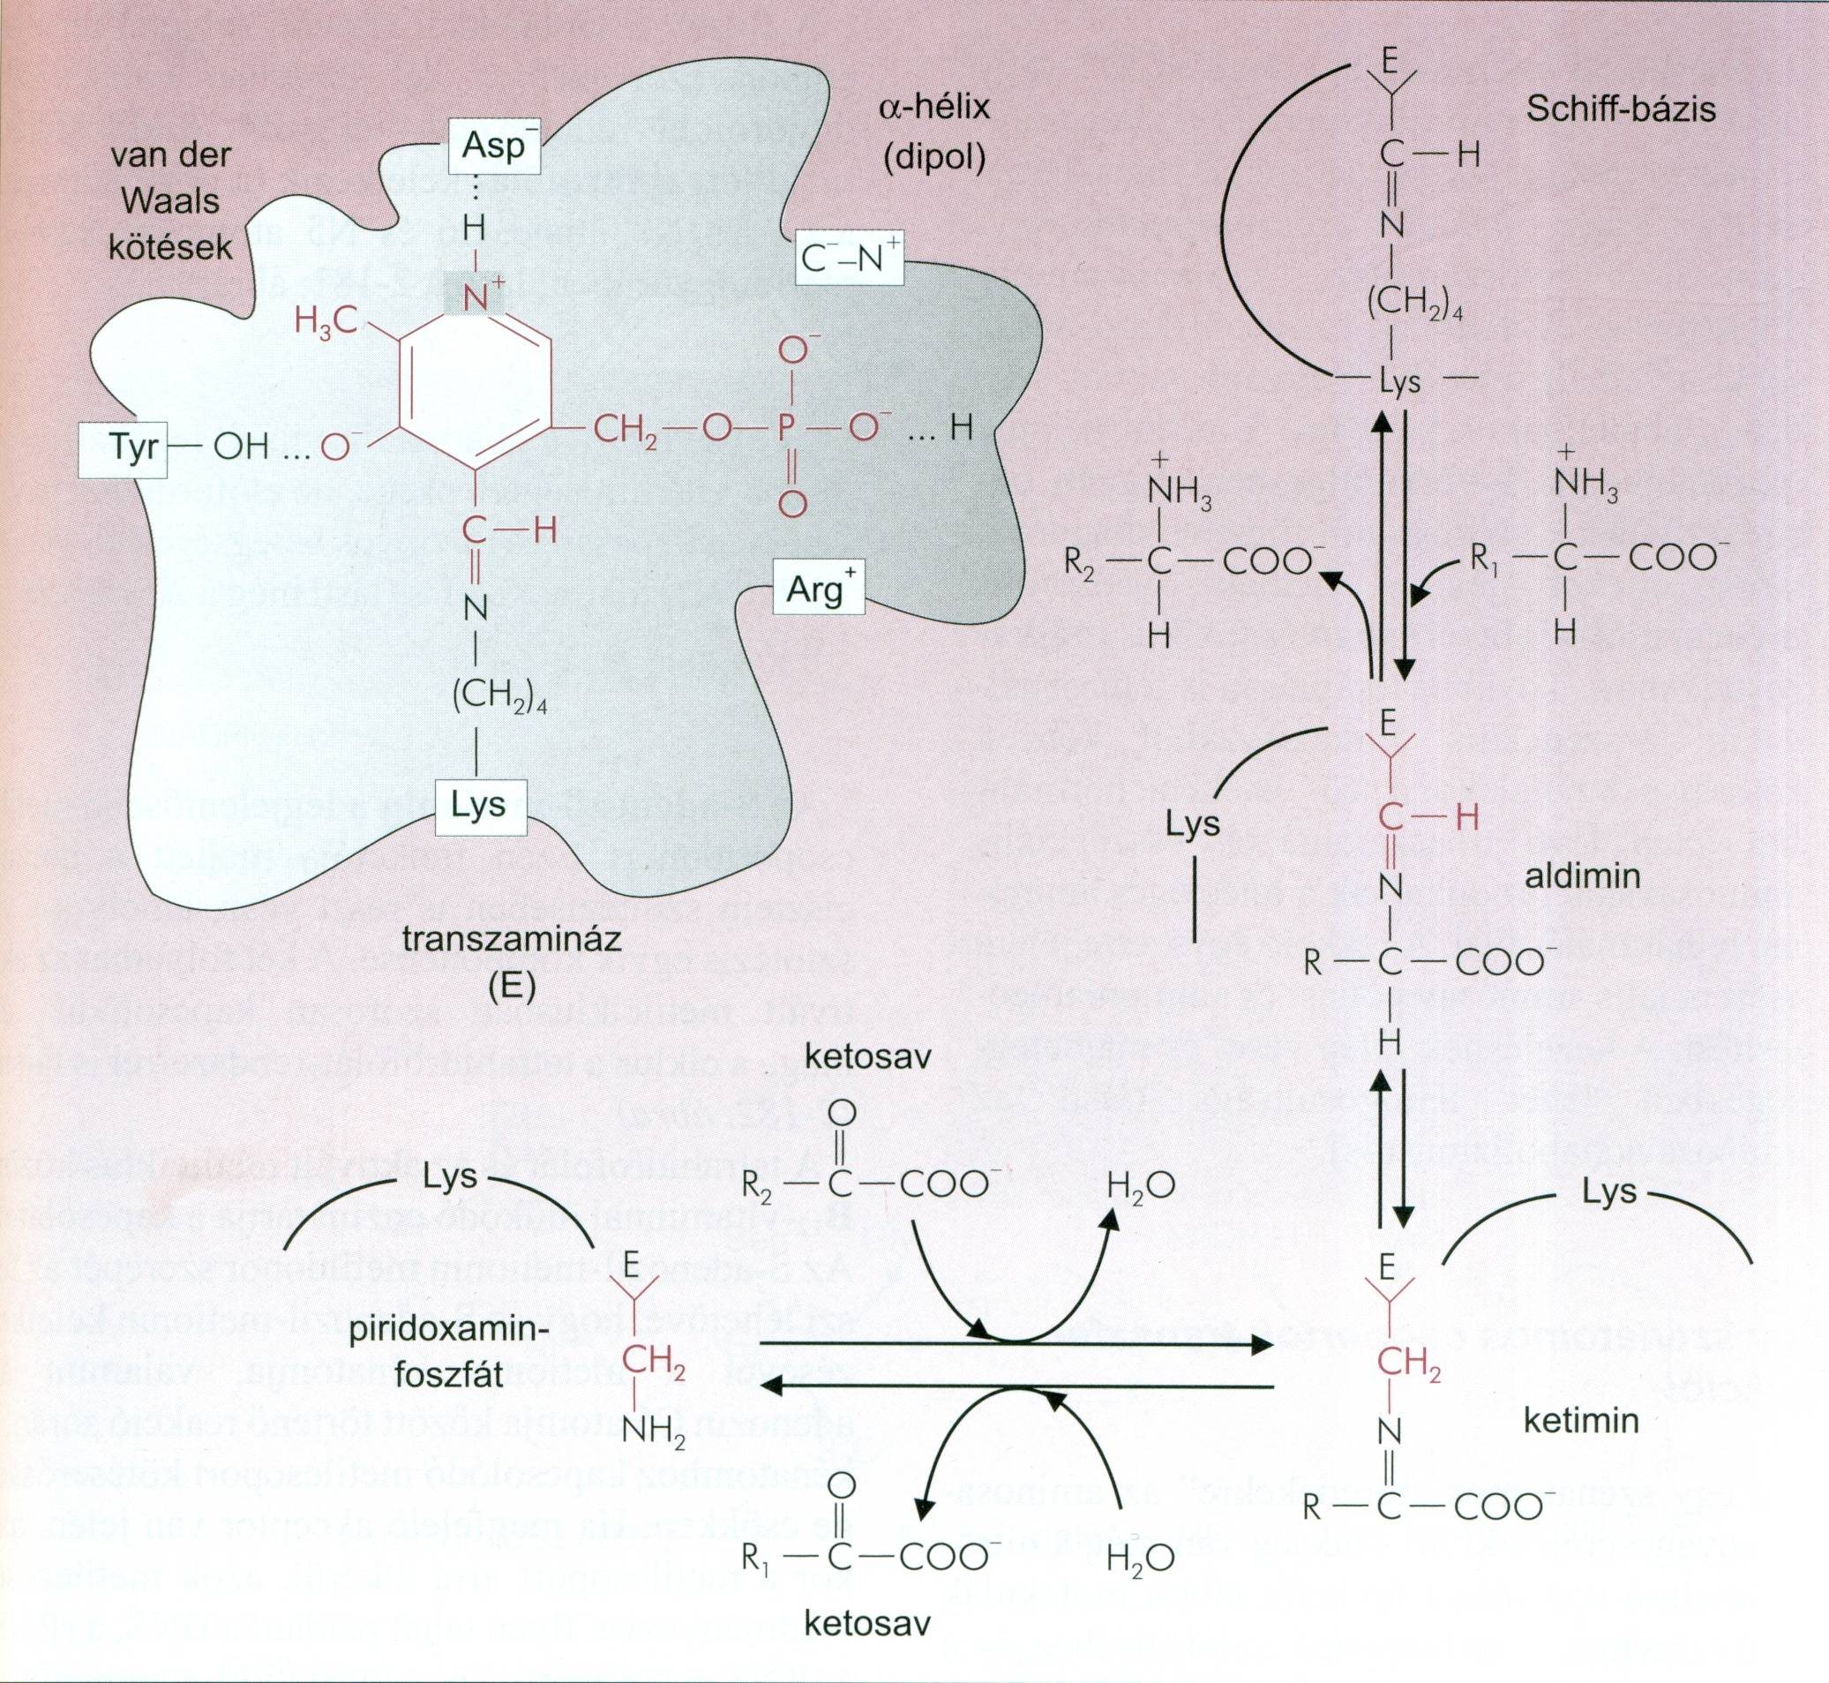
Transzaminálás és piridoxál foszfát

Slide 15
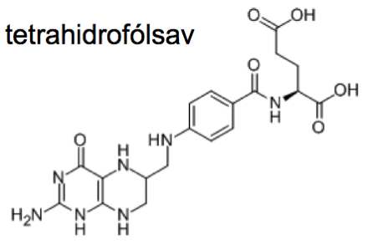
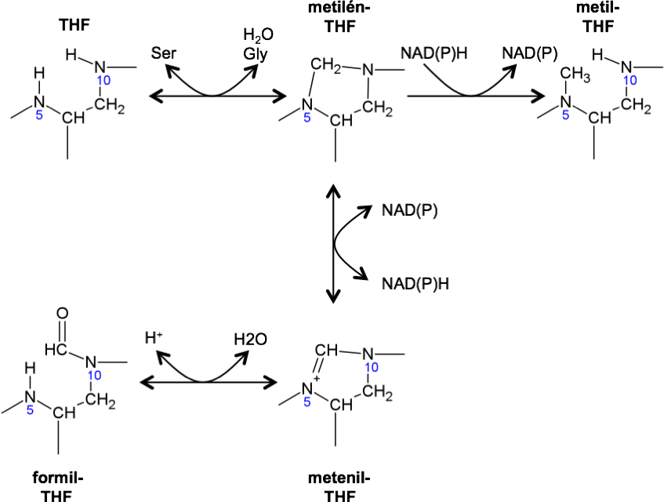
C1-csoport szállítók: A THF

Slide 16
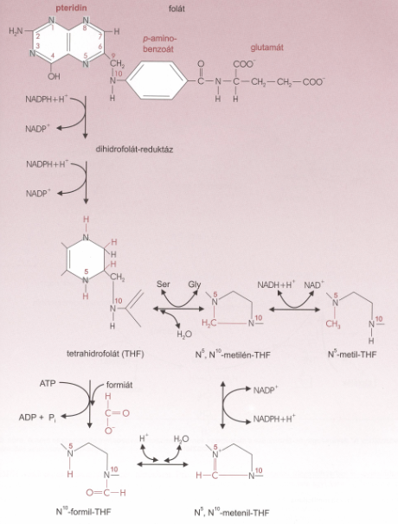

Slide 17
A metilcsoport
szállítója:
Az S-adenozil-
metionin
S-adenozil-metionin
S-adenozil-homocisztein
akceptor
akceptor-CH₃
SAH-metiltranszferáz
3 P_{i}
H₂O
transzferáz
hidroláz
adenozin
ATP
THF
THF-CH₃
homocisztein-
metiltranszferáz
metionin
homocisztein

Slide 18
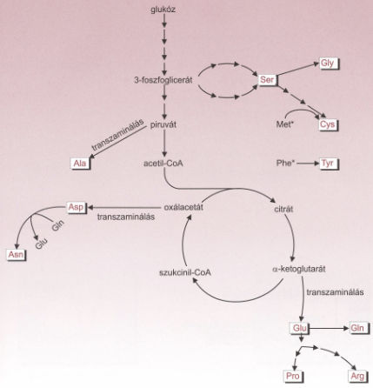
A nem
esszenciális
aminosavak
szintézise

Slide 19
NAD
NADH
Glu
α-ketoglutarát
3-foszfoszerin
3-foszfoglicerát-
dehidrogenáz
transzamináz
3-foszfoglicerát
3-foszfohidroxi-piruvát
foszfoszerin-
foszfatáz
Szerin
és
glicin
átala-
kulása
metilén-THF
NAD
P_{i}
THF
NADH
H₂O
metilén-THF
THF
CO₂
NH₄⁺
glicin-szintáz
szerin-hidroximetil-
transzferáz
2-foszfoglicerát
glicin
szerin
transzamináz
szerin-
ammónia-
liáz
glicerát-
kináz
NADH
ADP
NAD
+
NH₄⁺
Ala, Asp, Asn,
Cys, Gln, Glu,
Gly, Pro, Ser,
Tyr, Arg
ATP
glicerát-
dehidrogenáz
hidroxipiruvát
alanin
piruvát
glicerát

Slide 20
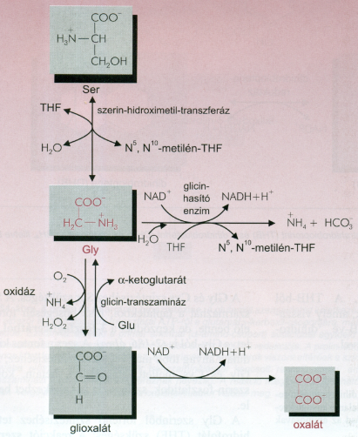
Glicin átalakulása
Ala, Asp, Asn,
Cys, Gln, Glu,
Gly, Pro, Ser,
Tyr, Arg

Slide 21
A cisztein keletkezése
metionin
homocisztein
szerin
SAM
ATP
3 P_{i}
H₂O
-CH₃
adenozin
NADH, CO₂
cisztationin-
szintáz
Ala, Asp, Asn,
Cys, Gln, Glu,
Gly, Pro, Ser,
Tyr, Arg
NAD, HS-KoA
α-ketosav-
dehidrogenáz
propionil-KoA
H₂O
+
cisztationin-liáz
NH₄⁺
H₂O
α-ketobutirát
cisztein
cisztationin

Slide 22
A prolin és az arginin szintézise
γ-glutamát-
szemialdehid
glutamát
prolin
ATP
NAD(P)H
ADP+P_{i}
NAD(P)
H₂O
NAD(P)
NAD(P)H
NAD(P)H
NAD(P)
½ O₂
Ala, Asp, Asn,
Cys, Gln, Glu,
Gly, Pro, Ser,
Tyr, Arg
glutamát
α-ketoglutarát
ornitin-ciklus
Arg
ornitin

Slide 23
A tirozin szintézise
p-hidroxi-
fenilpiruvát
fenilalanin
tirozin
fenilalanin-hidroxiláz
α-keto-
glutarát
Glu
Ala, Asp, Asn,
Cys, Gln, Glu,
Gly, Pro, Ser,
Tyr, Arg
O₂
tetrahidro-
biopterin
H₂O
dihidro-
biopterin
DHB-
reduktáz
NAD(P)
NAD(P)H
+
fumarát
acetoacetát

Slide 24
Aszparagin szintézis
NH₄⁺
H₂O
aszparagináz
aszpartát
glutamin
aszparagin
glutamát
ATP
AMP+PP_{i}
+
+
aszparagin-szintetáz
Ala, Asp, Asn,
Cys, Gln, Glu,
Gly, Pro, Ser,
Tyr, Arg

Slide 25
karbamil-foszfát
citrulin
Az arginin
átalakulásai
karbamil-
foszfát-
szintetáz
CO₂ + NH₄⁺
ornitin-
transzkarbamiláz
2 ATP
2 ADP
+ P_{i}
mitokondrium
P_{i}
citoplazma
argino-
szukcinát-
szintáz
urea
ATP
ornitin
argináz
aszpartát
AMP + 2P_{i}
H₂O
Ala, Asp, Asn,
Cys, Gln, Glu,
Gly, Pro, Ser,
Tyr, Arg
arginoszukcinát-liáz
arginin
fumarát
arginoszukcinát

Slide 26
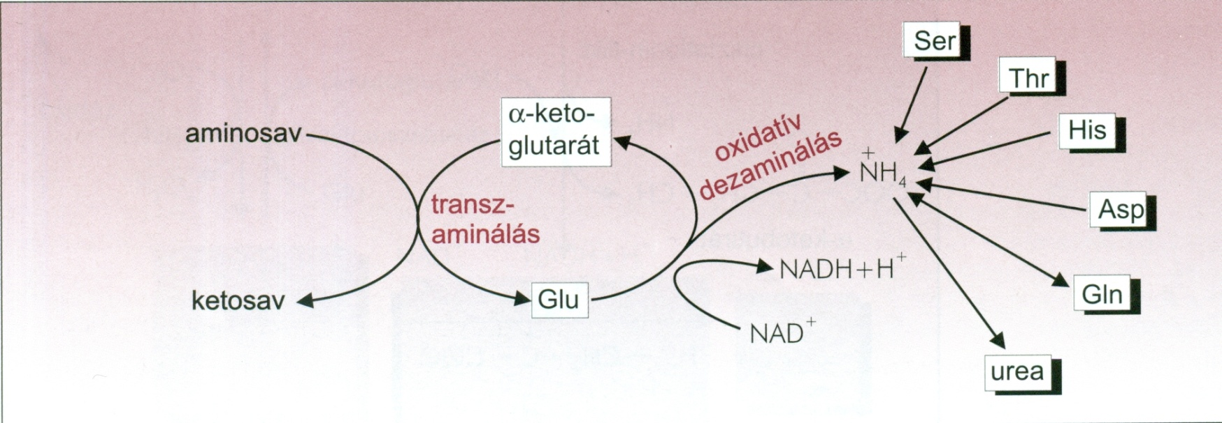
Aminosavak lebomlása:
Az aminocsoport sorsa

Slide 27
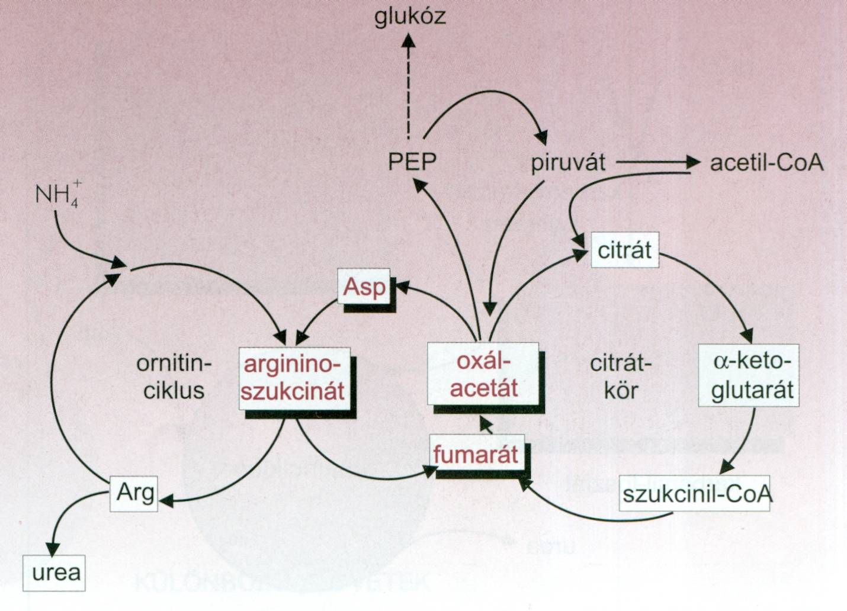

Slide 28
karbamil-foszfát
citrulin
Az
ammónia
sorsa:
Az urea
karbamil-
foszfát-
szintetáz
CO₂ + NH₄⁺
ornitin-
transzkarbamiláz
2 ATP
2 ADP
+ P_{i}
mitokondrium
P_{i}
citoplazma
argino-
szukcinát-
szintáz
urea
ATP
ornitin
argináz
aszpartát
AMP + 2P_{i}
H₂O
arginoszukcinát-liáz
arginin
fumarát
arginoszukcinát

Slide 29
Az ammónia sorsa: A kreatinin
arginin
glicin
guanidino-acetát
kreatin
SAM
SAH
transz-
amidináz
metiltranszferáz
ATP
ADP
kreatin-
kináz
ornitin
P_{i}
kreatin-foszfát
kreatinin

Slide 30
Glükoplasztikus és ketoplasztikus
aminosavak
glükoplasztikus
ketoplasztikus
Ala
Val
Ser
Gly
Tyr
Cys
Asn
Leu
Asp
Phe
His
Met
Lys
Thr
Trp
Gln
Ile
Glu
Pro
Arg

Slide 31
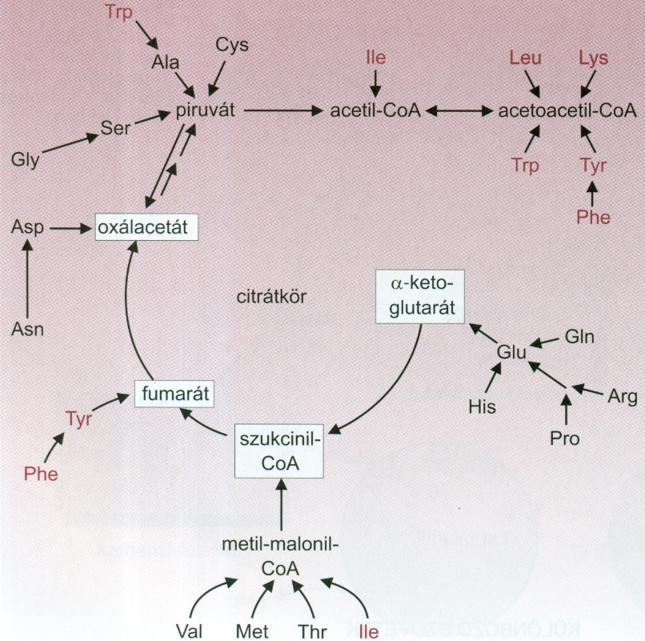
Az aminosavak szénláncának sorsa

Slide 32
Az arginin átalakulásai
Gly
ornitin
Arg
guanidino-
acetát
urea ciklus
kreatin
ornitin
α-ketoglutarát
Glu
glutamát-γ-szemialdahid
kreatinin

Slide 33
A prolin és az arginin lebomlása
γ-glutamát-
szemialdehid
glutamát
prolin
ATP
NAD(P)H
ADP+P_{i}
NAD(P)
H₂O
NAD(P)
NAD(P)H
NAD(P)H
NAD(P)
½ O₂
glutamát
α-ketoglutarát
ornitin-ciklus
Arg
ornitin

Slide 34
A hisztidin és a glutamin lebomlása
NH₄⁺
hisztidin-
ammónia-
liáz
hisztidin
urokanát
glutamát
NH₄⁺
H₂O
glutamináz
NH₄⁺
NADPH
H₂O
NADP
NH₄⁺
ATP
ADP + P_{i}
glutamát-
dehidrogenáz
glutamin
szintetáz
α-keto-
glutarát
glutamát
glutamin

Slide 35
A metionin lebomlása
metionin
homocisztein
szerin
SAM
ATP
3 P_{i}
H₂O
-CH₃
adenozin
NADH, CO₂
cisztationin-
szintáz
NAD, HS-KoA
α-ketosav-
dehidrogenáz
propionil-KoA
H₂O
+
cisztationin-liáz
NH₄⁺
H₂O
α-ketobutirát
cisztein
cisztationin

Slide 36
A szukcinil-KoA-vá alakuló aminosavak lebomlása
α-ketobutirát
Met
Ile
dezamináz
Thr
Val
NAD
HS-KoA
NH₄⁺
NADH
CO₂
ATP
CO₂
ADP
P_{i}
propionil-KoA-
karboxiláz
metilmalonil-KoA-
mutáz
propionil-KoA
metilmalonil-KoA
szukcinil-KoA

Slide 37
A fenilalanin és a tirozin lebomlása
p-hidroxi-
fenilpiruvát
fenilalanin
tirozin
fenilalanin-hidroxiláz
α-keto-
glutarát
Glu
O₂
tetrahidro-
biopterin
H₂O
dihidro-
biopterin
DHB-
reduktáz
NAD(P)
NAD(P)H
+
fumarát
acetoacetát

Slide 38
Aszparagin lebomlás
NH₄⁺
H₂O
aszparagináz
aszpartát
glutamin
aszparagin
glutamát
ATP
AMP+PP_{i}
+
+
aszparagin-szintetáz

Slide 39
A cisztein lebomlása
3-merkapto-
piruvát
cisztein
SO₃²⁻
transzamináz
S₂O₃²⁻
2 O₂
2 NADPH
szulfurtranszferáz
dioxigenáz
α-ketoglutarát
glutamát
2 H₂O
2 NADP
(deszulfináz?)
piruvát
transzamináz
SO₃²⁻
cisztein-
szulfinát
β-szulfinil-
piruvát

Slide 40
NAD
NADH
Glu
α-ketoglutarát
3-foszfoszerin
Szerin
és
glicin
lebom-
lása
3-foszfoglicerát-
dehidrogenáz
transzamináz
3-foszfoglicerát
3-foszfohidroxi-piruvát
foszfoszerin-
foszfatáz
metilén-THF
NAD
P_{i}
THF
NADH
H₂O
metilén-THF
THF
CO₂
NH₄⁺
glicin-szintáz
szerin-hidroximetil-
transzferáz
2-foszfoglicerát
glicin
szerin
transzamináz
szerin-
ammónia-
liáz
glicerát-
kináz
NADH
ADP
NAD
+
NH₄⁺
ATP
glicerát-
dehidrogenáz
hidroxipiruvát
alanin
piruvát
glicerát

Slide 41
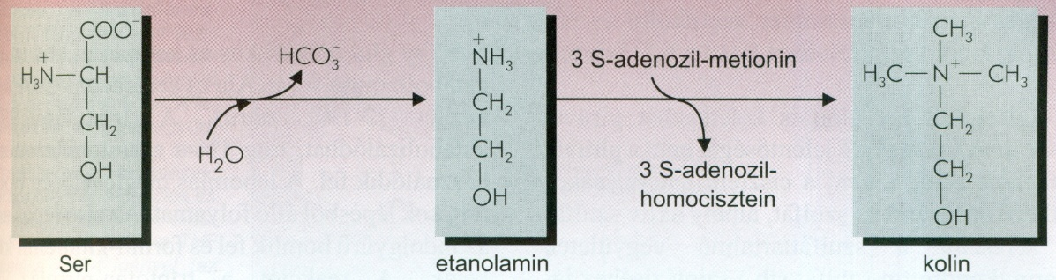
A szerin etanolaminná és kolinná alakul

Slide 42
Alanin és aszpartát lebomlása
ALAT
(GPT)
piruvát
alanin
ALAT
glutamát
transzaminázok
α-keto-
glutarát
ASAT
ASAT
(GOT)
oxál-
acetát
aszpartát

Slide 43
A triptofán és a lizin lebomlása
alanin
α-ketoadipát
acetoacetil-KoA
triptofán
lizin

Slide 44
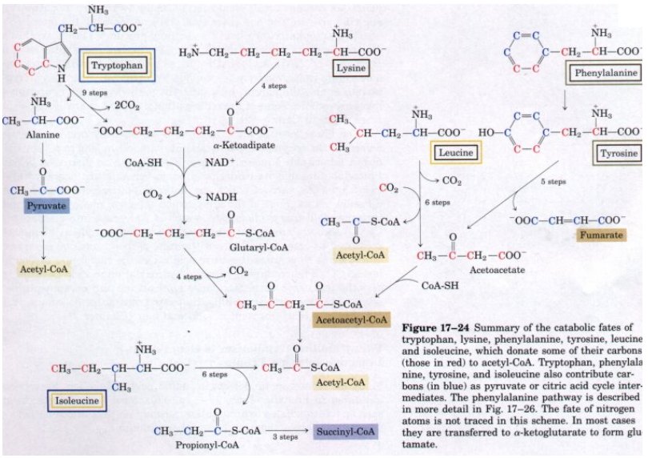
Ketoplasztikus aminosavak sorsa

Slide 45
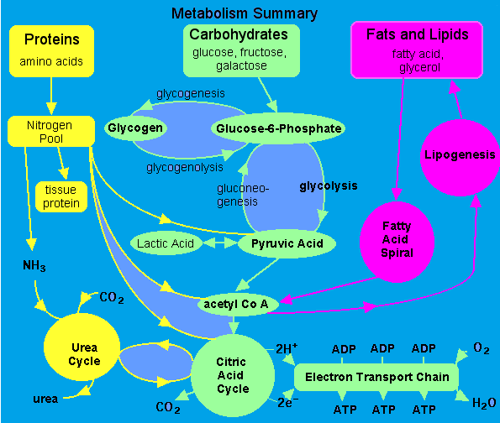

Slide 46
